Slide 1
Освоение интерфейса векторного редактора
Что такое векторный редактор?
Векторный редактор — программа для создания и редактирования векторной графики.
Векторное изображение строится из графических примитивов (линий, окружностей, прямоугольников и т. д.).
Каждый примитив описывается математическими формулами.

Slide 2
Популярные векторные редакторы
Adobe Illustrator;
CorelDRAW;
Inkscape (бесплатный);
Встроенный редактор в Microsoft Word;
OpenOffice Draw.

Slide 3
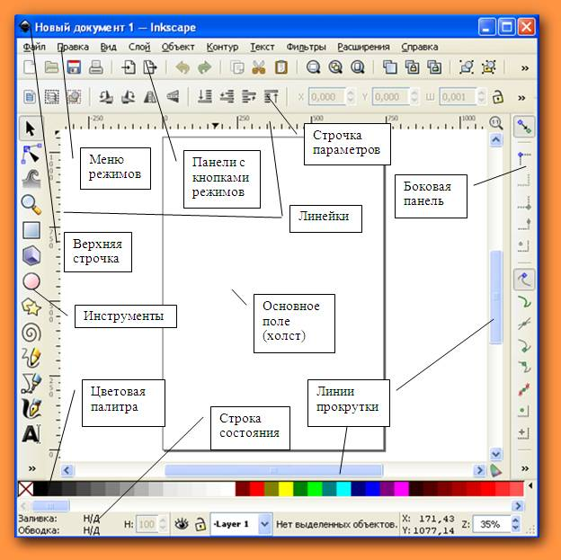
Запуск и главное окно редактора
1. Способы запуска программы:
через ярлык на рабочем столе;
из меню «Пуск»;
поиск по названию программы.
2. Элементы главного окна:
строка меню;
панели инструментов;
рабочая область;
палитра цветов;
панель свойств.

Slide 4
Основные инструменты рисования
«Прямоугольник» / «Квадрат»;
«Эллипс» / «Круг»;
«Линия» / «Кривая»;
«Многоугольник»;
«Текст»;
«Карандаш» / «Перо» для произвольных линий.

Slide 5
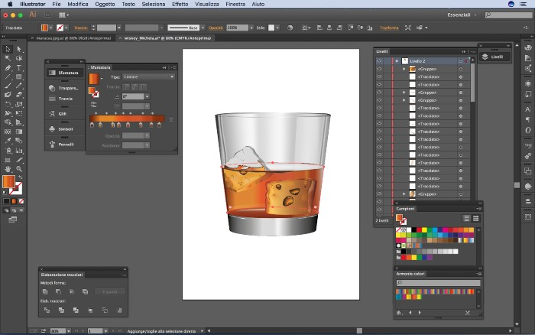
Некоторые элементы интерфейса Adobe Illustrator, которые стоит освоить:
Панель инструментов — вертикальная панель слева, содержит основные инструменты для рисования, выделения и редактирования объектов. Некоторые инструменты:
Выделение (Selection Tool) — выбирает целые объекты, позволяет перемещать, масштабировать и вращать элементы.
Прямое выделение (Direct Selection Tool) — выделяет отдельные точки (узлы) и сегменты кривых, используется для детальной правки формы.
Лассо (Lasso) — выделяет точки, сегменты или части объектов произвольной формой.
Рабочая область (монтажная область) — центральная часть экрана, где создаются и редактируются иллюстрации. В одном документе можно держать несколько монтажных областей.
Панель свойств — справа, показывает параметры выбранного объекта: размеры, положение, цвет, обводку, выравнивание и быстрые действия.
Панель слоёв — помогает поддерживать порядок в макете, позволяет быстро находить нужные элементы. Рекомендуется давать слоям осмысленные имена и группировать связанные элементы.
Строка состояния — внизу, показывает текущий масштаб документа и помогает ориентироваться в рабочем пространстве.

Slide 6
Некоторые элементы интерфейса CorelDRAW, которые стоит освоить:
Строка меню — содержит основные команды, сгруппированные по категориям (Файл, Правка, Вид и т. д.).
Стандартная панель — включает часто используемые команды (Открыть, Сохранить, Печать).
Панель свойств — контекстная панель, отображающая параметры выбранного инструмента или объекта.
Набор инструментов — вертикальная панель с основными инструментами для создания и редактирования.
Рабочая область — пространство для создания и редактирования документов.
Цветовая палитра — набор цветов для заливки и контуров объектов.
Окно докеров — дополнительные панели с расширенными возможностями (Свойства объекта, Эффекты и др.).

